Slide 1






XÂY DỰNG WEBSITE
ĐẶT SÂN PICKLEBALL
<Giáo viên hướng dẫn>
<ThS. Dương Ngọc Vân Khanh>
<Sinh viên thực hiện>
<Nguyễn Tuấn Anh>
<110121002>

Slide 2




Mục lục
I/ TÌm hiểu về các công nghệ sử dụng
1.1. HTML/CSS
1.2. JavaScript
1.3. Bootstrap
1.4 My SQL
1.5. PHP
II/ Hiện thực hóa nghiên cứu
2.1. Mô tả bài toán
2.2. Mô tả các chức năng
2.3. Mô hình quan hệ
2.4 Kết quả nghiên cứu
2.5. Kết luận và hướng phát triển

Slide 3
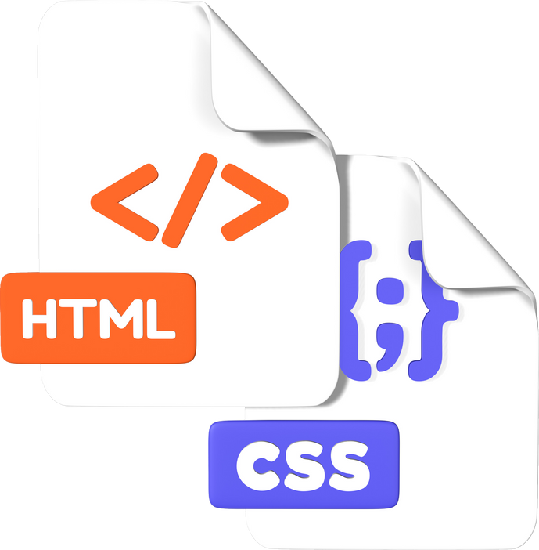

I/ Tìm hiểu về các ngôn ngữ sử dụng
1.1. HTML/CSS
- HTML (HyperText Markup Language) là ngôn ngữ dùng để tạo cấu trúc và nội dung cho trang web
- CSS (Cascading Style Sheets) giúp định dạng, làm đẹp giao diện và tối ưu trải nghiệm người dùng. Kết hợp HTML và CSS là nền tảng cốt lõi để xây dựng các trang web hiện đại, thân thiện và thu hút.
HTML: Xây dựng khung sườn và nội dung cho trang web.
CSS: Làm đẹp và tối ưu trải nghiệm người dùng.

Slide 4

I/ Tìm hiểu về các ngôn ngữ sử dụng
1.2. JavaScript
JavaScript là ngôn ngữ lập trình phổ biến trên web, dùng để tạo các tính năng tương tác và động cho trang web. Nó cho phép xử lý sự kiện, thay đổi nội dung trang theo thời gian thực và cải thiện trải nghiệm người dùng.
JavaScript là nền tảng cốt lõi trong phát triển web hiện đại.

Slide 5

I/ Tìm hiểu về các ngôn ngữ sử dụng
1.3. Bootstrap
Bootstrap là một framework CSS phổ biến, hỗ trợ thiết kế giao diện web nhanh chóng với hệ thống lưới và các thành phần sẵn có, tập trung vào việc xây dựng các trang web cho nền tảng máy tính để bàn.

Slide 6

I/ Tìm hiểu về các ngôn ngữ sử dụng
1.4 My SQL
MySQL là hệ quản trị cơ sở dữ liệu quan hệ (RDBMS) phổ biến, sử dụng ngôn ngữ SQL để quản lý, truy vấn và lưu trữ dữ liệu. Được đánh giá cao nhờ tốc độ, tính ổn định và khả năng xử lý dữ liệu lớn, MySQL thường được sử dụng trong các ứng dụng web và hệ thống phần mềm quản lý dữ liệu.

Slide 7

I/ Tìm hiểu về các ngôn ngữ sử dụng
1.4 PHP
PHP (Hypertext Preprocessor) là một ngôn ngữ lập trình kịch bản chạy phía máy chủ, được thiết kế để phát triển các ứng dụng web động. PHP cho phép nhúng trực tiếp vào mã HTML và hỗ trợ xử lý dữ liệu, quản lý phiên làm việc, cũng như giao tiếp với các hệ quản trị cơ sở dữ liệu như MySQL.

Slide 8
II/ Hiện thực hóa nghiên cứu
2.1. Hiện thực hóa nghiên cứu
Website thực hiện các chức năng cơ bản như: khách hàng đặt hàng online tại trang web, tương tác với người quản trị. Người quản trị sẽ quản lý các thông tin tài khoản của khách hàng và nhân viên, quản lý sản phẩm, quản lý nhập hàng và quản lý chương trình khuyến mãi.

Slide 9

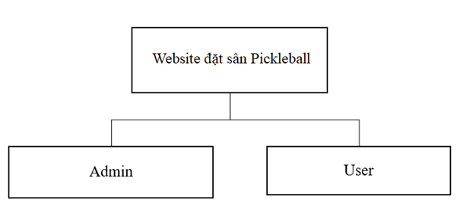
2.2 Mô tả các chức năng
Chức năng chính của website

Slide 10
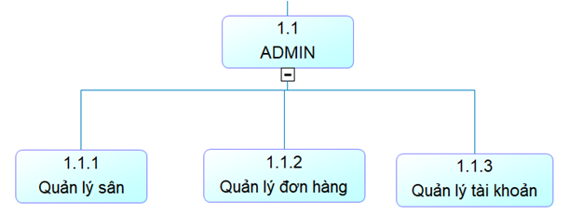
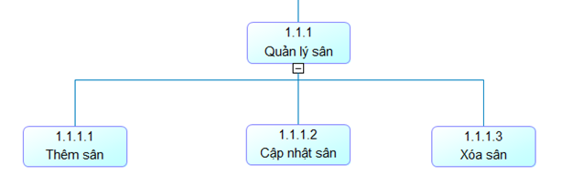
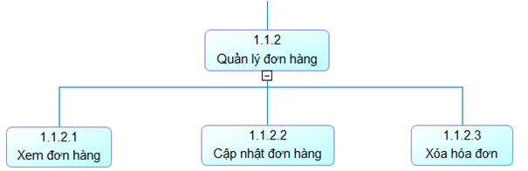
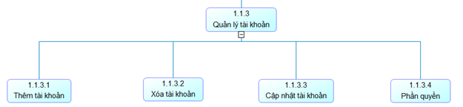
2.2 Mô tả các chức năng
1
Mô tả chức năng Admin
3
Mô tả chức năng quản lý sân
2
Mô tả chức năng quản lý tài khoản
4
Mô tả chức năng quản lý đơn đặt sân

Slide 11
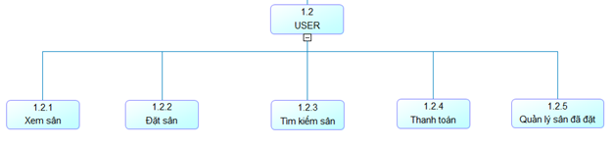
2.2 Mô tả các chức năng
5
Mô tả chức năng User

Slide 12
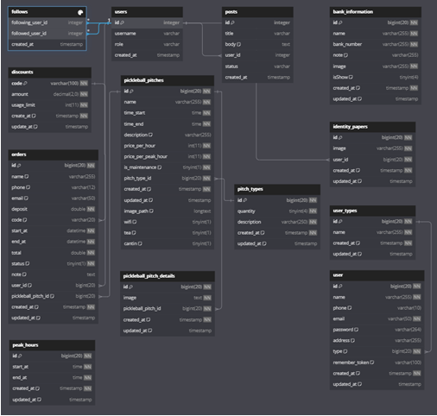
2.4 Mô hình quan hệ

Slide 13
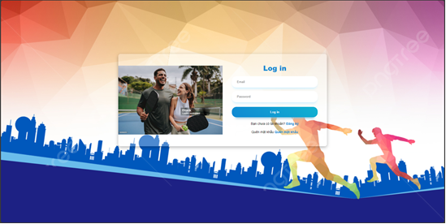
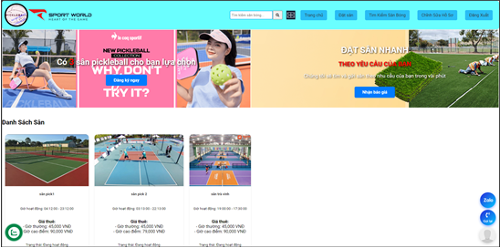
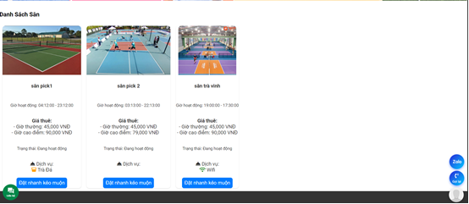
2.5 kết quả nghiên cứu
·Danh sách đặt sân
Trang đăng nhập khách hàng
·Trang chủ Website đặt sân Pickleball

Slide 14

2.6 Kết luận và hướng phát triển
- Mục tiêu hoàn thành: Website đã đạt được mục tiêu ban đầu là cung cấp một nền tảng đơn giản và hiệu quả để đặt sân Pickleball.
- Dịch vụ đa dạng: Website cung cấp nhiều dịch vụ hữu ích, cho phép người dùng dễ dàng lựa chọn và đặt sân.
- Thanh toán trực tuyến: Website tích hợp hệ thống thanh toán online
- Tính năng hỗ trợ khách hàng: Tích hợp hệ thống hỗ trợ trực tuyến

Slide 15

THANK
YOU

